Slide 1
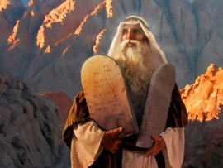
Studiul 2 pentru
14 octombrie 2017
CONTROVERSA

Slide 2
„Căci Legea a fost dată prin Moise, dar harul şi adevărul au venit prin Isus Hristos.” (Ioan 1:17)

Slide 3
CONTROVERSA CU PRIVIRE LA LEGĂMÂNT
LEGĂMÂNTUL VECHI
Făgăduințe mari: O viață mai bună ca și recompensă a ascultării.
“Să păziţi legile şi poruncile Mele: omul care le va împlini, va trăi prin ele. Eu sunt Domnul!” (Leviticul 18:5)
LEGĂMÂNTUL NOU
Făgăduințe mai mari: Mântuirea prin credință prin sângele lui Isus.
“Deci, cu atât mai mult acum, când suntem socotiţi neprihăniţi, prin sângele Lui, vom fi mântuiţi prin El de mânia lui Dumnezeu.” (Romani 5:9)
Deși datorită împietririi inimii (Marcu 10:5) vechiul legământ era exprimat în binecuvântări sau blesteme în funcție de modul în care era sau nu împlinită Legea; oamenii care au trăit sub acest legământ primeau mântuirea pentru credința lor în Mielul lui Dumnezeu care urma să moară în locul lor.

Slide 4
CONTROVERSA CU PRIVIRE LA LEGE
Creștinii iudei credeau că neamurile încreștinate vor împlini toate legile transmise prin Moise (și tradițiile fariseilor).
În Vechiul Testament, Dumnezeu a poruncit împlinirea a diferite tipuri de legi:
Morale
Exemplu: Cele 10 porunci.
Ceremoniale
Exemplu: Jertfirea animalelor.
Civile
Exemplu: A nu se depăși delimitările terenurilor.
Sanitare
Exemplu: Carantina.
Diverse
Exemplu: A lăsa neculese roade pe câmp pentru săraci
Care dintre aceste legi ar trebui să continuăm să le împlinim ca și creștini?

Slide 5
CONTROVERSA CU PRIVIRE LA MÂNTUIRE
Pentru farisei, mântuirea nu putea fi obținută fără păzirea strictă a legilor.
“Câţiva oameni, veniţi din Iudea, învăţau pe fraţi şi ziceau: Dacă nu sunteţi tăiaţi împrejur după obiceiul lui Moise, nu puteţi fi mântuiţi.” (Fapte 15:1)
În cartea sa către Romani, Pavel, a vrut să lase foarte clară ideea că mântuirea este un dar gratuit de la Dumnezeu oferit omului care are credință în jertfa răscumpărătoare a lui Isus.
Pavel învăța că nici măcar păzirea fidelă a celor zece porunci nu ne poate ajuta cu nimic în ceea ce privește mântuirea, însă trebuiesc împlinite ca și lege morală veșnică.

Slide 6
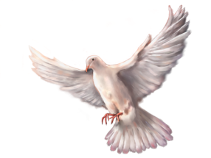
REZOLVÂND CONTROVERSA
Mulțumită intervenției Duhului Sfânt, controversa cu privire la păzirea legii și a tradițiilor iudaice, care putea distruge biserica în formare a fost rezolvată într-un mod minunat.
Fariseii și-au expus punctul de vedere cu privire la convenabila idee ca neamurile convertite să păzească legea Vechiului Testament.
Pavel și Barnaba, sprijiniți de Petru, au informat convertirea neamurilor la evanghelie și și-au apărat ideea de a nu pune poveri iudaizante.
A avut loc un dialog deschis în adunare și s-a ajuns la o concluzie benefică tuturor.
Deși credincioșii iudei nu trebuiau să își impună regulile și tradițiile neamurilor, adunarea dorea ca neamurile să nu facă lucruri ce puteau fi considerate ofensive de către iudeii ce erau uniți cu ei în Isus.

Slide 7
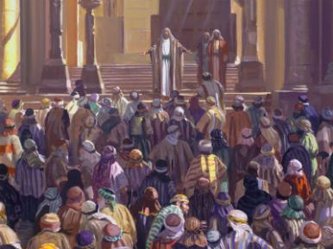
“Consiliul care hotărâse asupra acestei probleme era compus din apostoli și învățători, care se evidențiaseră în întemeierea bisericii creștine printre iudei și printre neamuri, și din delegați aleși din diferite locuri. Bătrânii din Ierusalim, cât și trimișii din Antiohia erau de față, și mai erau reprezentate și bisericile cele mai influente. Consiliul a hotărât, potrivit cu ceea ce le dictase judecata luminată și potrivit cu demnitatea bisericii întemeiate pe voința divină.
Ca urmare a dezbaterilor, ei au văzut cu toții că Însuși Dumnezeu răspunsese de la început la această problemă în discuție prin faptul că revărsase Duhul Sfânt asupra Neamurilor; și ei au înțeles că partea lor era aceea de a urma călăuzirea Duhului.”
E.G.W. (Faptele apostolilor, cap. 19, pag. 196)

Slide 8
Evitarea viitoarelor controverse
În ciuda sfatului oferit de adunarea de la Ierusalim, unii învățători au continuat să insiste asupra punctelor lor de vedere, provocând astfel grave disensiuni în biserică.
Pavel, în scrisorile sale către Galateni și Romani, a înfruntat aceste mișcări, instruind biserica să nu creadă în aceste erori.

Slide 9
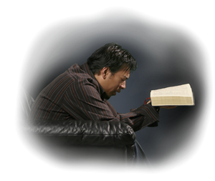
Să căutăm inspirația Duhului Sfânt pentru a ne ajuta să nu impunem celorlalți opiniile personale care nu sunt de bază pentru mântuire și să ne păstrăm tari și de neclintit în doctrinele biblice fundamentale.

